Slide 1
Vantaan liikenne 2019
Elias Marttunen 21.10.2020

Slide 2
Ajoneuvoliikenteen kehitys
Ajoneuvoliikenteessä yhteensä kasvua 1,9 %, suurin kasvu vt3:lla Kivistössä
Tarkasteltu Vantaan LAM-pisteiden syyskuun ajoneuvosummaa
Valittu yksi LAM-mittauspiste tietä kohden

Slide 3
Ajoneuvoliikenteen matka-ajat
Tutkittiin matka-aikojen kehitystä eri vuorokaudenaikoina HERE-navigaattoridatan avulla
Koko kaupungin tasolla ruuhkasta johtuva matka-ajan lisäys on maltillista, korkeimmillaan 24 % vuonna 2019 iltapäiväliikenteen ruuhkahuipun aikana.
Aamuliikenne on keskimäärin sujuvampaa kuin iltapäiväliikenne.
Vuonna 2019 matka-ajan lisääntyminen on ollut ruuhka-aikoina vähäisempää kuin v.2018

Slide 4
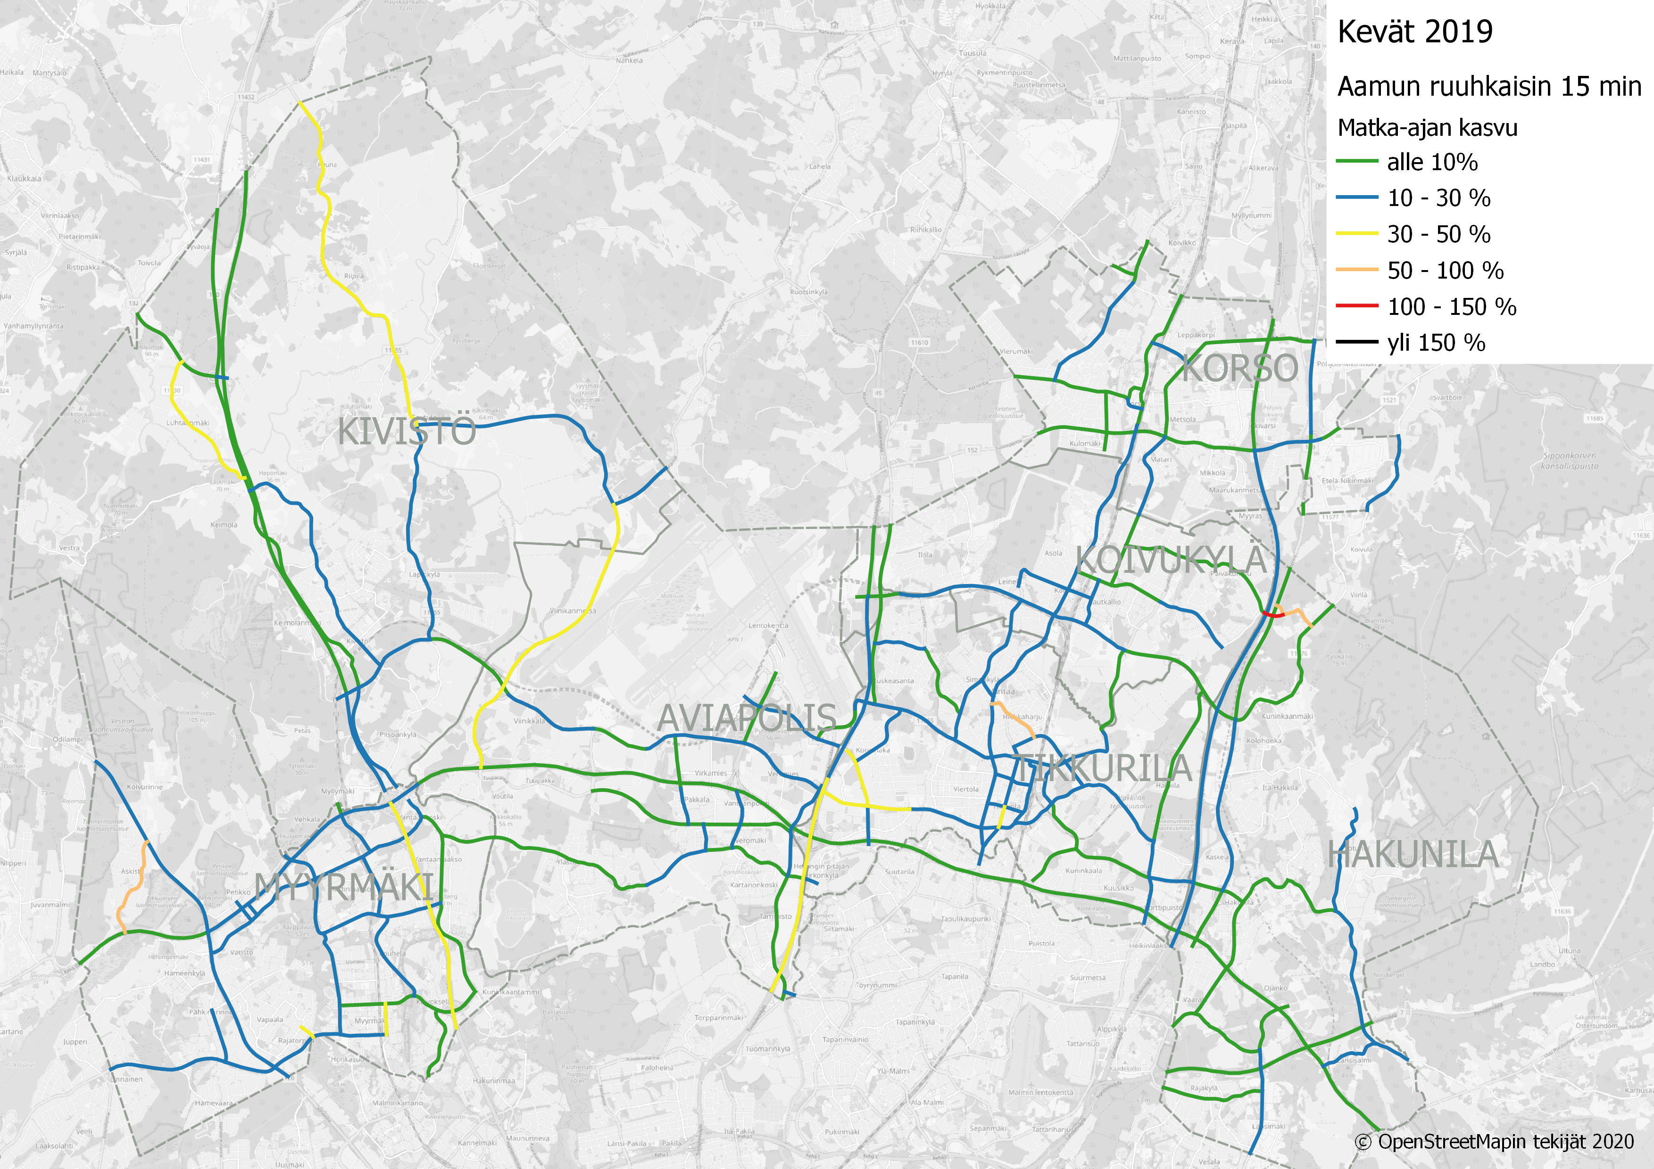
Aamuliikenteen ruuhkahuippu 2019

Slide 5
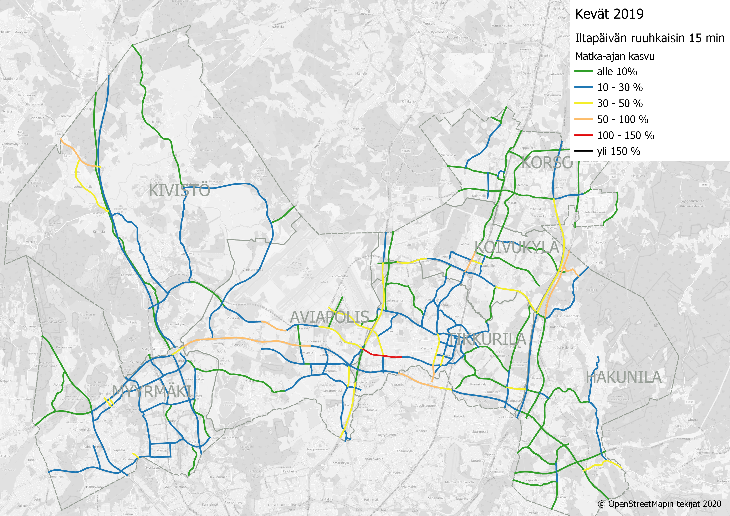
Iltapäiväliikenteen ruuhkahuippu 2019

Slide 6
Rekisteröidyt ajoneuvot
Liikenteessä olevien henkilöautojen määrä on kasvanut 2,1%
Kuitenkin liikenteessä olevien henkilöautojen määrä asukasta kohden on laskenut 0,4% vuodesta 2018
Rekisteröityjen henkilöautojen määrä per asukas Vantaalla on kasvanut 1,9% vuodesta 2018
Vuosi | Liikenteessä olevat henkilöautot | Rekisteröidyt henkilöautot | Vantaan väestö | Liikenteessä olevat henkilöautot/asukas | Rekisteröidyt henkilöautot/asukas
2017 | 104 193 | 122998 | 223 027 | 0,467 | 0,551
2018 | 106 863 | 127739 | 228 166 | 0,468 | 0,560
2019 | 109 068 | 133368 | 233 775 | 0,467 | 0,570
Muutos 2018-2019 | 2,1 % | 4,4 % | 2,5 % | -0,4 % | 1,9 %

Slide 7
Liityntäpysäköinti
Liityntäpysäköintien täyttöaste nousi entisestään, 5,6 prosenttiyksikköä vuodessa
Useat alueet käytännössä täynnä
  Tähän jo reagoitu muuttamalla pysäköinti osalla alueista vastikkeelliseksi

Slide 8
Pyöräily
Etenkin alkukesän pyöräilijämäärät jäivät vuoden 2018 tason alapuolelle
Vertailukelpoisen ajan(21.6-) keskiarvo v.2018 353 pyöräilijää päivässä laskentapaikkaa kohden, v.2019 334 pyöräilijää

Slide 9
Pyöräily
Pyöräilymittari osoittaa, että syksyn huippuviikon pyöräilijämäärä jäi vuonna 2019 7,7 % vuodesta 2018, mutta oli kuitenkin 4% suurempi kuin vuonna 2017
Määrä laski tasaisesti jokaisella mittauspisteellä
Vuosi | 2017 | 2018 | 2019
Syksyn huippuviikon pyöräilijämäärä | 15793 | 17775 | 16415
Muutos vrt. edellinen vuosi | 0,0 % | 12,5 % | -7,7 %

Slide 10
Pyörien liityntäpysäköinti
Pyöräpaikkojen täyttöaste liityntäpysäköinnissä on syksyn laskentojen perusteella vuodessa laskenut, samoin absoluuttinen pyörien määrä (1330 kpl -> 1040 kpl)
Toisaalta Tikkurilan jatkuvassa seurannassa hieman kasvua vuodesta 2018

Slide 11

Joukkoliikenne
Vantaa sisäiset joukkoliikennematkat kasvaneet vuodesta 2018 5,9 % (HSL matkustajamäärät)
Juna-asemien lokakuun arkipäivän matkustajamäärät ovat nousseet 8,8% vuodesta 2018
Asiakastyytyväisyys on hieman noussut vuodesta 2018
HSL asiakastyytyväisyys

Slide 12
Yhteenveto
Autoliikenne ja ajoneuvojen määrä on kasvanut maltillisesti väestön kasvaessa
Aamu- ja iltapäiväruuhkista johtuva matka-ajan hidastuminen vähentynyt vuodesta 2018
Pyöräilymäärä laskenut vuoteen 2018 verrattuna
Joukkoliikenteen käyttäjämäärät ja asiakastyytyväisyys nousussa

